Slide 1
Wahlpflichtfächer an der IGS Zell
Elterninformation Klasse 5

Slide 2
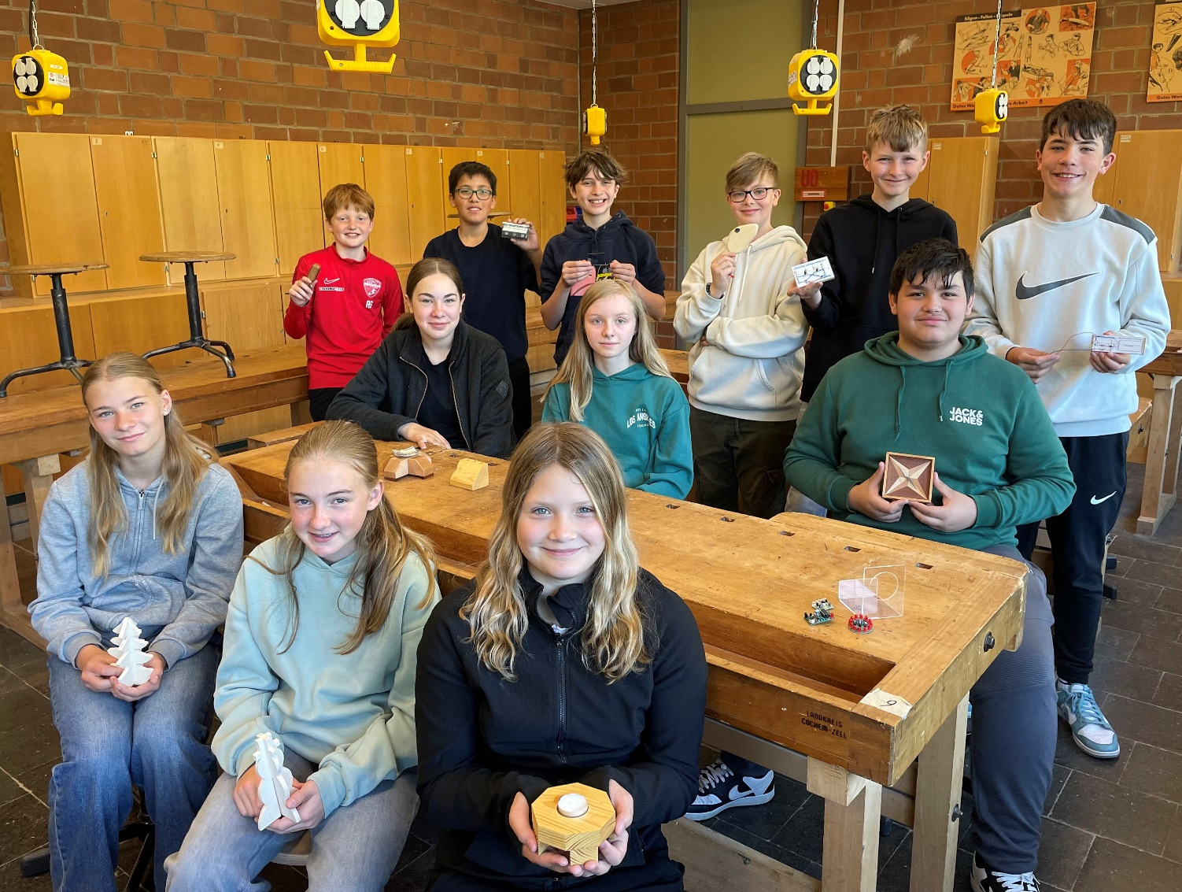
Wahlpflichtfach Angebot
2. Fremdsprache Französisch (F)
Wirtschaft und Ernährung (WuE)
Informatik (Inf)
Sport und Gesundheit (SuG)
Darstellendes Spiel (DS)
Handwerk und Technik (HuT)

Slide 3

Wahlpflichtfach Allgemein
Das Wahlpflichtfach (WPF) ist ein Hauptfach genauso wie Mathematik, Englisch und Deutsch.
Entsprechend wird es auch 3-4 Stunden unterrichtet.
6. Klasse: vierstündig
7. Klasse: dreistündig
8. Klasse: vierstündig
9. Klasse: dreistündig
10.Klasse: vierstündig

Slide 4
Wahlpflichtfach Einstieg Klasse 6
Das Wahlpflichtfach wird vierstündig unterrichtet. Die Klassenstufe 6 dient in erster Linie zum „Schnuppern“ und zur eigenen Orientierung.
Es gibt zwei Wahlmöglichkeiten:
A. Wahl des Faches Französisch
Wer Französisch wählt, kann im laufenden Schuljahr aussteigen. Ein nachträgliches Einsteigen ist nicht mehr möglich. Verlässt ein Kind Französisch hat es die Möglichkeit noch ein oder mehrere andere WPFs kennenzulernen.
B. Schnupperunterricht in vier der fünf weiteren Wahlpflichtfächer
Das 6. Schuljahr ist in vier Quartale eingeteilt. Die Kinder wählen 4 der 5 WPFs (außer Französisch) und schnuppern in jedes dieser 4 WPFs hinein. Die Zeugnisnote ergibt sich aus der Zusammensetzung der Einzelnoten in den verschiedenen Fächern.

Slide 5
Beispiel Klassenstufe 6:
Aufteilung des Schuljahrs | 1. Möglichkeit | 2. Möglichkeit: (Beispiel) | 3. Möglichkeit: (Beispiel)
1. Quartal | Französisch | Handwerk und Technik | Französisch
2. Quartal | Französisch | Wirtschaft und Ernährung | Französisch
3. Quartal | Französisch | Sport und Gesundheit | Darstellendes Spiel
4. Quartal | Französisch | Informatik | Handwerk und Technik
Erläuterung: | Man entscheidet sich für Französisch und bleibt bei seiner Wahl. | Man durchläuft 4 der 5 weiteren Wahlpflicht-fächer und entscheidet sich am Ende der Klassen-stufe 6 für ein festes WPF. | Man kann nach jedem Quartal aus Französisch aussteigen und in andere WPFs hineinschnuppern.

Slide 6
Wahlpflichtfach Klasse 7-10
Das gewählte WPF wird von der Klassenstufe 7 bis 10 durchgängig unterrichtet.
Ein Wechsel des Wahlpflichtfaches ist nur in sehr begründeten Ausnahmefällen möglich, beispielsweise eine langwierige Verletzung im WPF Sport und Gesundheit.
In Klassenstufe 8 und 9 gibt es die Möglichkeit eines Praxistagprojekts im Rahmen des WPF (mehr Infos hierzu auf der Homepage)

Slide 7
Wahlpflichtfach Vorstellung
Es folgt nun die Vorstellung der einzelnen Wahlpflichtfächer, wenn sie mehr Infos zu den einzelnen Fächern benötigen oder Fragen haben, wenden Sie sich gerne an folgende Personen:
WPF Französisch: till.krause-wichmann@igszell.de
WPF Wirtschaft und Ernährung: franziska.schmalen@igszell.de
WPF Sport und Gesundheit: bo.merten@igszell.de
WPF Informatik: sebastian.spreier@igszell.de
WPF Darstellendes Spiel: kay.baumgarten@igszell.de
WPF Handwerk und Technik: oliver.maringer@igszell.de

Slide 8
Wahlpflichtfach Französisch

Slide 9


Wahlpflichtfach Französisch
Wer Fremdsprachen lernt, kommt mit Menschen aus anderen Ländern und Kulturen in Kontakt.
Eine Fremdsprache eröffnet viele Möglichkeiten, Kontakte mit Menschen in anderen Ländern zu knüpfen.

Slide 10
Wahlpflichtfach Französisch
Voraussetzungen zur Wahl des Faches Französisch:
Note „befriedigend“ oder besser in Deutsch und Englisch
Bereitschaft regelmäßig zum Vokabeln- und Grammatik lernen
Interesse eine weitere moderne Fremdsprache auf dem höchsten Leistungsniveau (E2) zu erlernen

Slide 11
Wahlpflichtfach Französisch
Warum Französisch wählen?
Französisch ist Weltsprache
Französisch ist in 29 Ländern Amtssprache
Starke Nachbarn
Kultureller und wirtschaftlicher Austausch zwischen Deutschland und Frankreich
Berufliche Vorteile
Tourismus, Diplomatie, Wirtschaft etc.
Stärkung der kognitiven Fähigkeiten und des Sprachgefühls
Förderung von Konzentration, Ausdruck und logischem Denken
Zugang zu anderen romanischen Sprachen
Zugang zu großer Kultur

Slide 12


Bildungs- und Berufschancen
Deutschland und Frankreich sind füreinander die wichtigsten Wirtschaftspartner
Import aus Deutschland: 115,34 Mrd. €
Import aus Frankreich:67,02 Mrd. €
182,35 Mrd. €
Export nach Deutschland: 67,02 Mrd. €
Export nach Frankreich: 115,34 Mrd. €
Quelle: INSEE/Statistisches Bundesamt 2025
https://www.destatis.de/DE/Themen/Wirtschaft/Aussenhandel/Tabellen/rangfolge-handelspartner.pdf?__blob=publicationFile&v=69 02.05.25 15:55 Uhr

Slide 13
Wahlpflichtfach Französisch
Weitere wichtige Gründe für die Wahl:
verpflichtende Voraussetzung für den Erwerb des Abiturs
Alternative: Französisch oder Latein „0-Kurs“ ab Klasse 11
Moderne Fremdsprachen oft Voraussetzung für den Beginn eines Studiums (Sprach-, Kultur-, Politik-, Geschichtswissenschaften)
Französisch ist Brückensprache zu anderen romanischen Sprachen (Spanisch, Italienisch…).

Slide 14
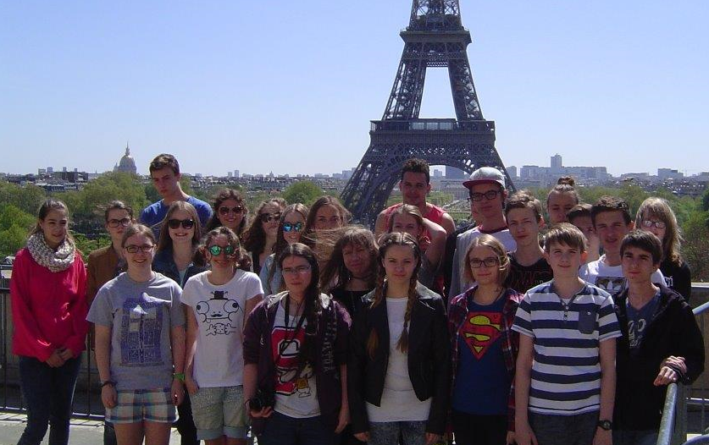
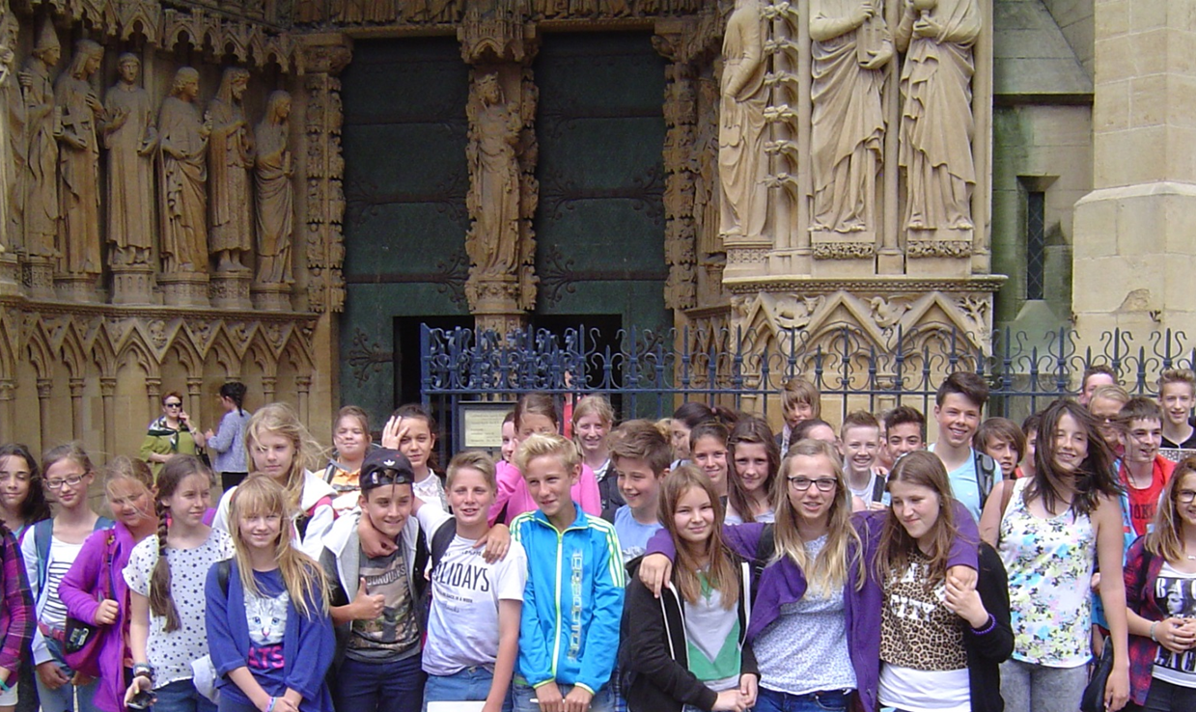
Wahlpflichtfach Französisch
Fahrtenkonzept:
Stufe 6/7: alle zwei Jahre Tagesfahrt nach Metz
Stufe 8/9/10: alle zwei Jahre 3-Tagesfahrt nach Paris

Slide 15











Wahlpflichtfach Französisch

Slide 16

Wahlpflichtfach Französisch
Es gibt die Möglichkeit das DELF-Examen im Rahmen einer Prüfung zu erwerben.

Slide 17
Wahlpflichtfach Wirtschaft und Ernährung

Slide 18
Wahlpflichtfach Wirtschaft und Ernährung
Das WPF Wirtschaft und Ernährung bereitet in 2 Teilbereichen
auf diese Lebenswirklichkeit vor:
Teilbereich ERNÄHRUNG: Start in Jahrgangstufe 6, insgesamt 3 Schuljahre
Teilbereich WIRTSCHAFT: insgesamt 2 Schuljahre
„JEDER MENSCH IST ZEITLEBENS TEIL EINER
SOZIALEN GEMEINSCHAFT…“

Slide 19

Wahlpflichtfach Teilbereich Ernährung
Inhalt:
Verständnis für Ernährung in seiner Gesamtheit
zusätzlich:
Informatische Bildung, Ökonomische Bildung und Berufsorientierung

Slide 20


Wahlpflichtfach Teilbereich Ernährung
Heißt konkret – Schüler erarbeiten sich Kompetenzen in
Techniken der Nahrungszubereitung
Ernährungslehre, Ernährungsverhalten
Lebensmittelgruppen, -inhaltsstoffe
Haltbarmachung von Lebensmitteln
Rezeptkreationen und praktische Umsetzung
Beurteilung von Lebensmittelverpackungen
Umgang mit Word
Internetrecherche
…

Slide 21
Teilbereich Wirtschaft
Inhalt:
Schüler werden darauf vorbereitet sich als Konsument, Arbeitnehmer, Unternehmer und Wirtschaftsbürger zurechtzufinden
Schüler lernen wirtschaftliche, gesellschaftliche und ökologische Zusammenhänge zu erkennen
Schüler lernen Folgerungen für das eigene Handeln zu ziehen

Slide 22


Slide 23
Wahlpflichtfach Wirtschaft und Ernährung
Ziel des Wahlpflichtfaches ist es, …
…das eigene Leben bedürfnisgerecht, gesundheitsförderlich und sozial verantwortlich gestalten.

Slide 24
Wahlpflichtfach Wirtschaft und Ernährung
Voraussetzungen für die Wahl des Faches WE:
Interesse am Thema Ernährung
Interesse an wirtschaftlichen Zusammenhängen
Teamfähigkeit und Disziplin bei der Arbeit

Slide 25

Wahlpflichtfach Informatik

Slide 26
Wahlpflichtfach Informatik
Inhalte im Schnupperkurs
Grundkenntnisse Hardware
Grundlegender Umgang mit Software:
Betriebssystem und Dateiverwaltung
Textverarbeitung
Präsentationssoftware
Tabellenkalkulation
Logisches Denken: Programmieren mit dem „Java-Hamster“

Slide 27
Wahlpflichtfach Informatik
Themenbeispiele 7 & 8
Umgang mit Grafikobjekten
Textverarbeitung in M. Word
Das Internet
Tabellenkalkulation in M. Excel

Slide 28
Wahlpflichtfach Informatik
Themenbeispiele 9 & 10
Programmierung: Hamstersimulator (auf Java basierend)
Digitale Logik
Kommunikation in Rechnernetzen
Datenbanken

Slide 29
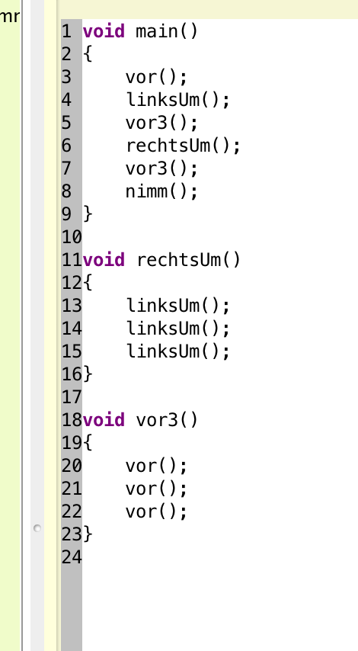
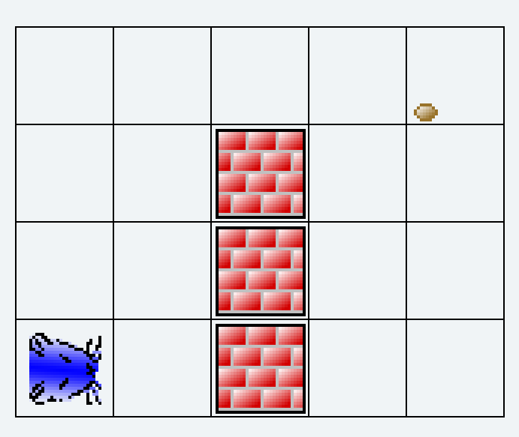
Wahlpflichtfach Informatik
Ein Beispiel:
Java-Code
schreiben

Slide 30
Wahlpflichtfach Informatik
Voraussetzungen für die Wahl des Faches Informatik
Ruhiges Arbeiten über einen längeren Zeitraum
Interesse an Inhalten aus der Computerwelt
Theorie und Praxis
Korrekte Vorstellung haben (kein ZOCKEN)
Sinnvoll: Zugang zu einem Computer

Slide 31
Wahlpflichtfach Informatik
Warum ist Informatik sinnvoll?
Bedeutung der Informatik ist sehr groß
Kenntnisse aus dem Bereich der Informatik können positiv in anderen Fächern oder später im Beruf genutzt werden
Umgang mit dem Computer macht Spaß ☺

Slide 32

Wahlpflichtfach Sport und Gesundheit

Slide 33

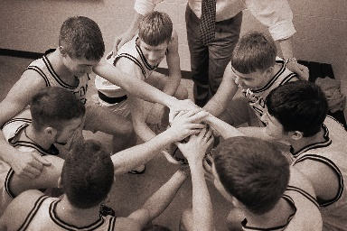
Wahlpflichtfach Sport und Gesundheit
Module, die unterrichtet werden:
Kooperation außerschulischer Partner/Berufsorientiert
Organisation von schulischen und außerschulischen Sportprojekten
Bewegungslehre
Trainingslehre
Freizeit und Leistung
Kreatives Bewegungshandeln
Spiele spielen

Slide 34


Wahlpflichtfach Sport und Gesundheit
Module, die unterrichtet werden:
Sportbiologie
Sport und Gesundheit
Sport und Aggression
Sportgeschichte
Sport in den Medien
Sport und Umwelt

Slide 35
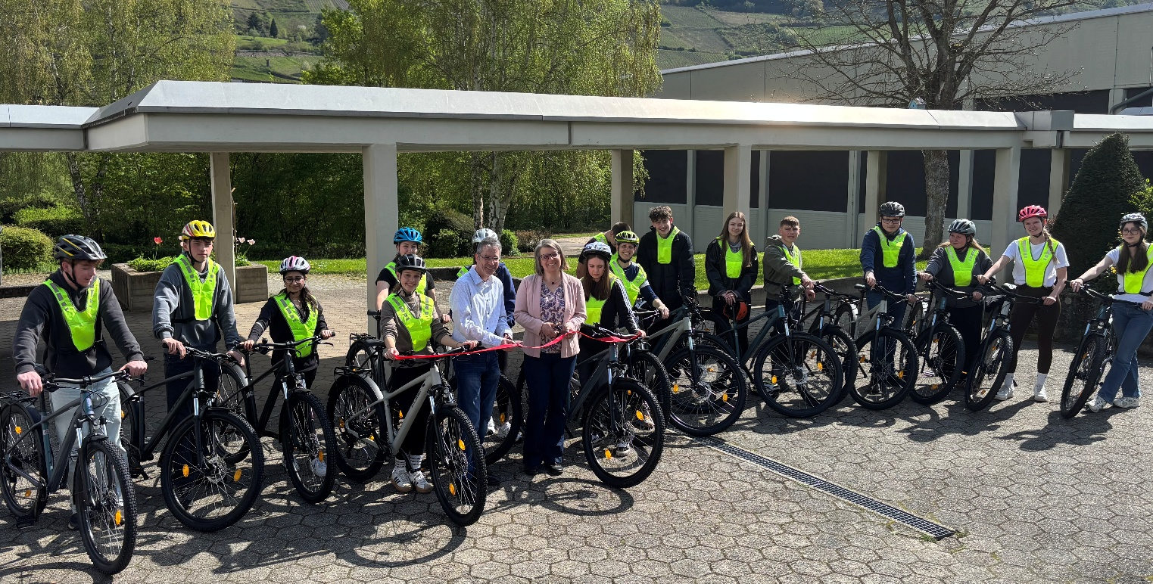
Wahlpflichtfach Sport und Gesundheit
Mehrtägige Fahrt mit dem Fahrrad nach Wengerohr
Sternfahrt ab Wengerohr zu verschiedenen Aktionen z.B.:
Klettern
Bogenschießen
Maare-Mosel-Radweg

Slide 36


Wahlpflichtfach Sport und Gesundheit
Theoriegrundlagen ab Stufe 7 mit den Lehrwerken:
Theorie im Schulsport, Band 1
Theorie im Schulsport, Band 2

Slide 37
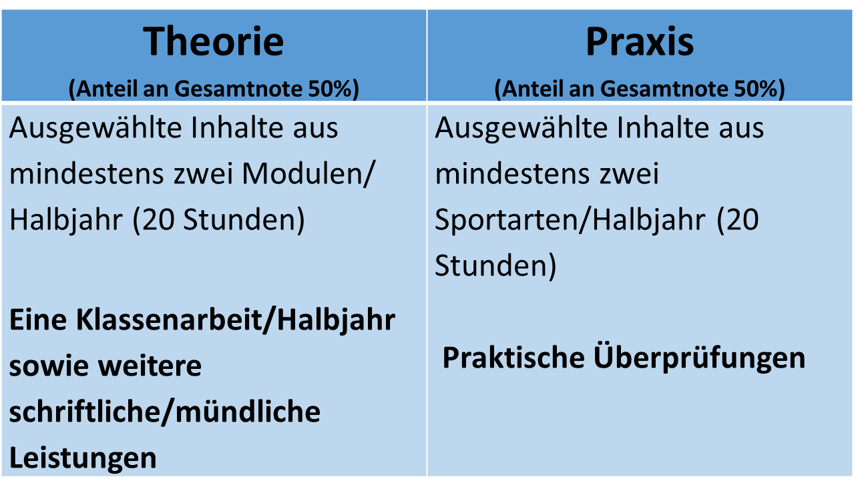
Wahlpflichtfach Sport und Gesundheit

Slide 38
Wahlpflichtfach Sport und Gesundheit
Notengebung und Leistungsbeurteilung
pro Halbjahr werden Themen aus zwei bis drei Modulen behandelt
am Ende eines Theorieblockes erfolgt eine schriftliche Überprüfung
jeweilige Vorbereitung und Durchführung theoretischer und sportpraktischer Überprüfungen

Slide 39

Wahlpflichtfach Darstellendes Spiel

Slide 40

Theater – aber keine Theater-AG!

Slide 41
Themenschwerpunkte
Praxis:
… den eigenen Körper als Ausdrucksmittel kennenlernen
… experimentelle Stimmmodulation/ Sprachübungen
… das Spiel mit dem Requisit
… künstlerische Erarbeitung von Masken, Bühnenbild
und Stabpuppen
… das Hineinversetzen in verschiedene Rollen
… kreatives Entwickeln von szenischen Texten
… Tanz und Rhythmik als Ausdrucksträger

Slide 42






Pantomime
Schauspiel
Puppenspiel
Musical
Schattentheater
… und viel mehr!

Slide 43
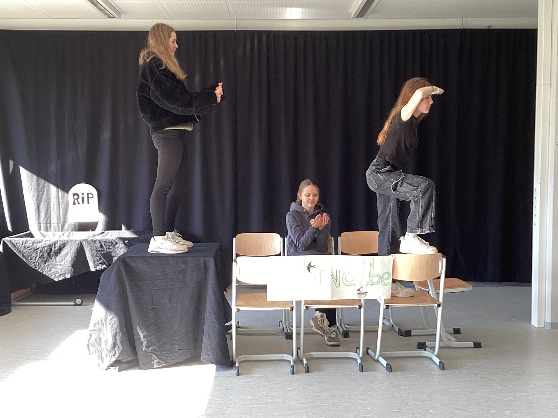

Slide 44
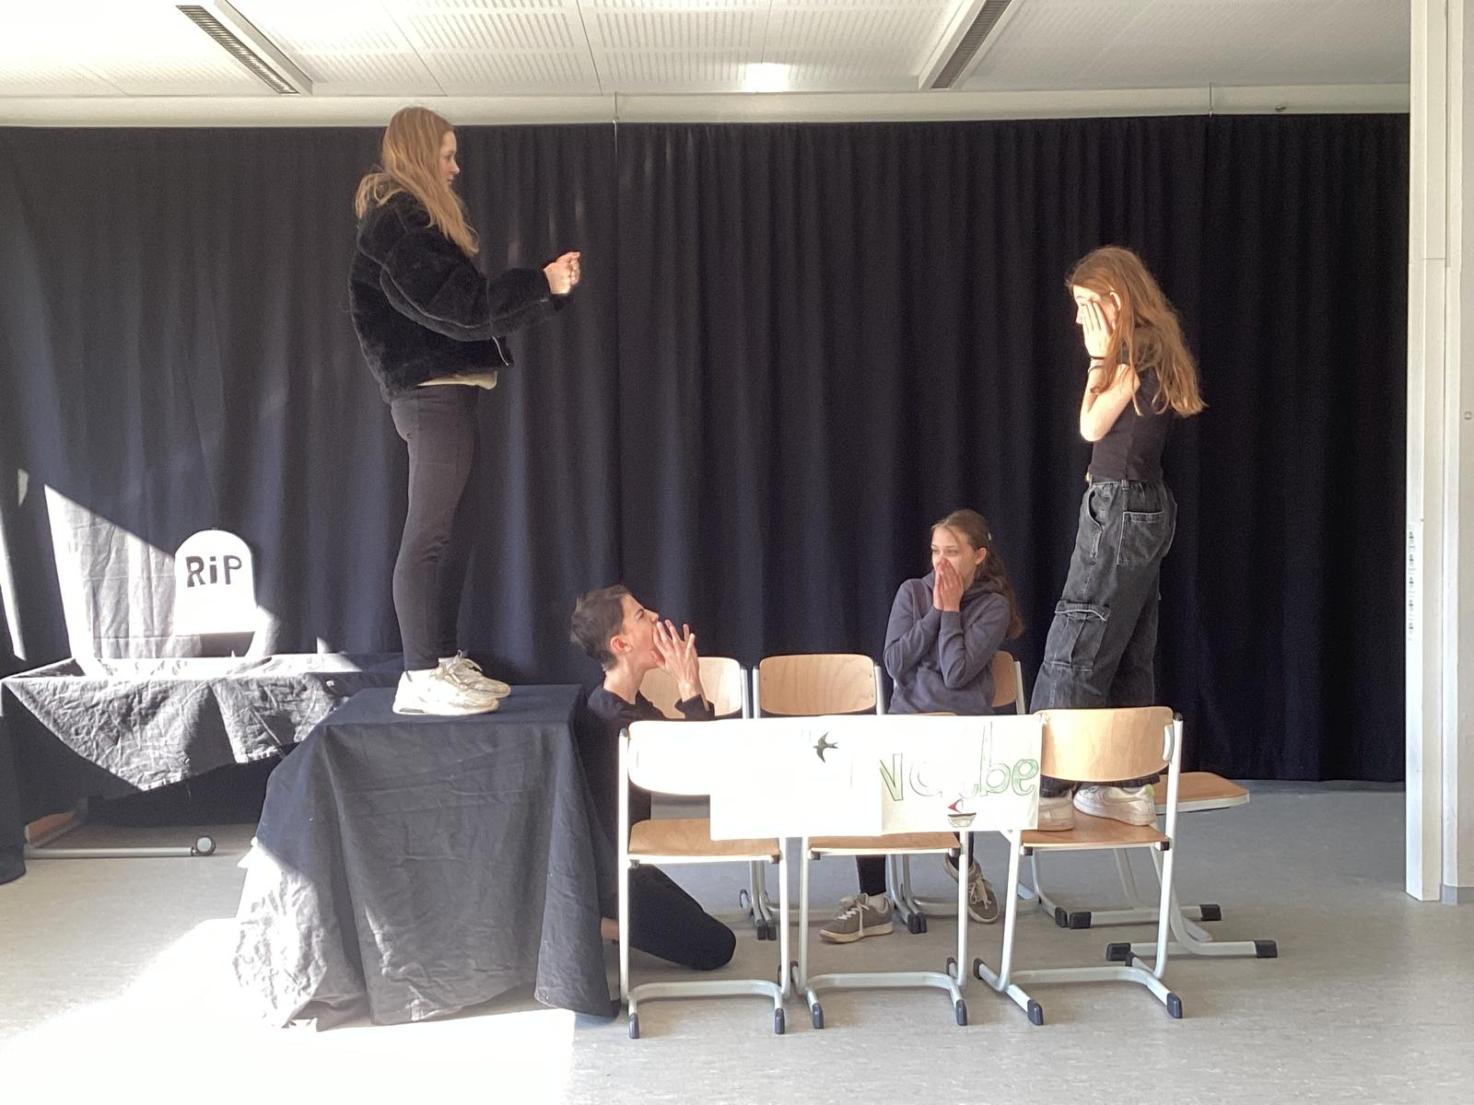

Slide 45
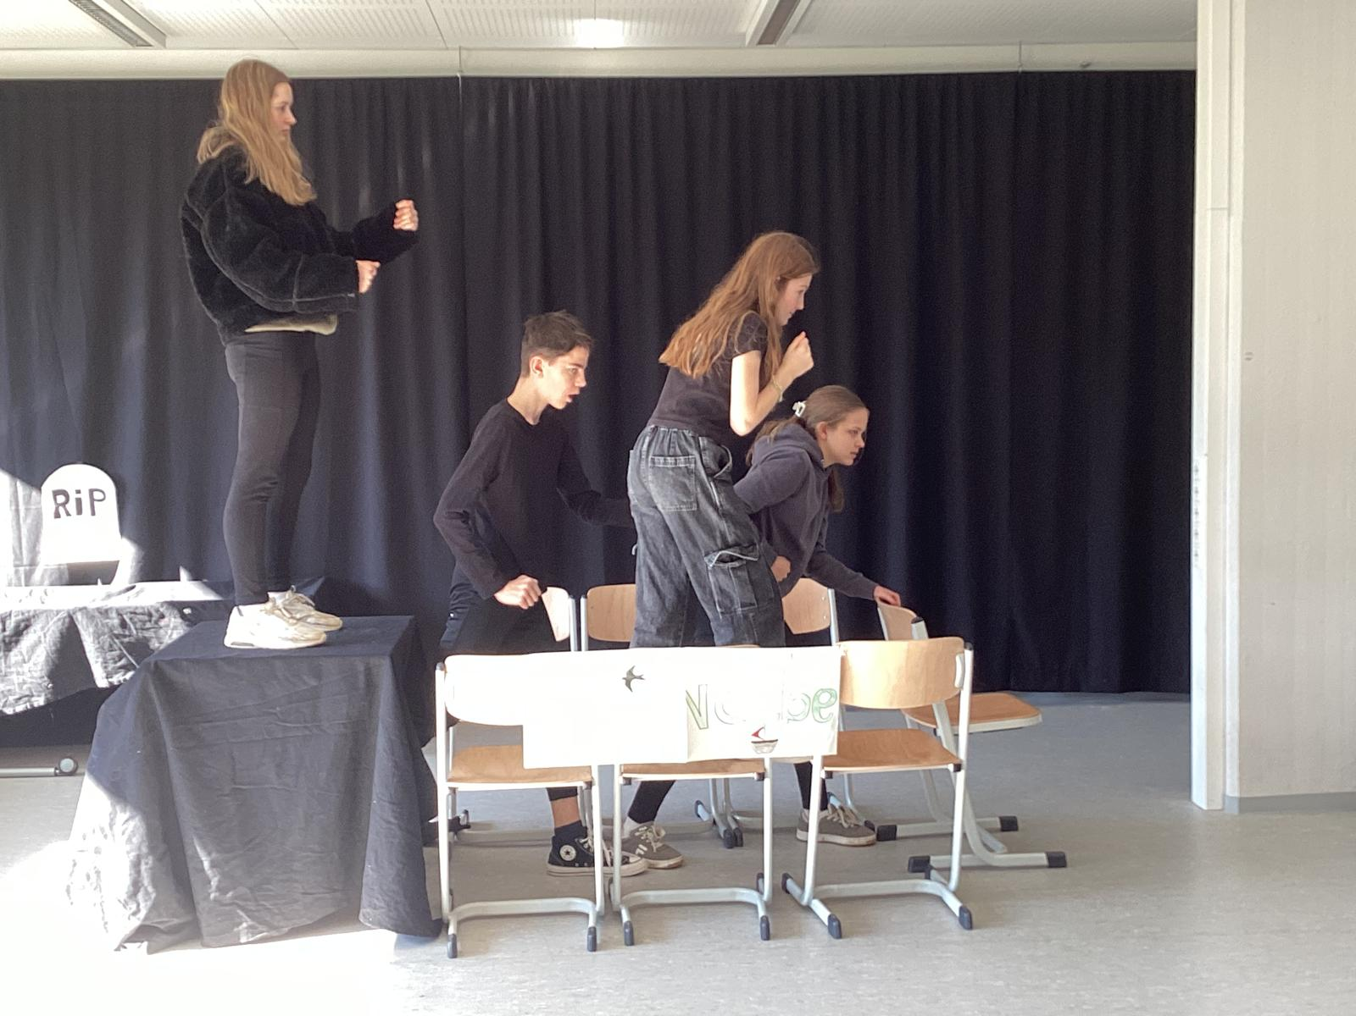

Slide 46
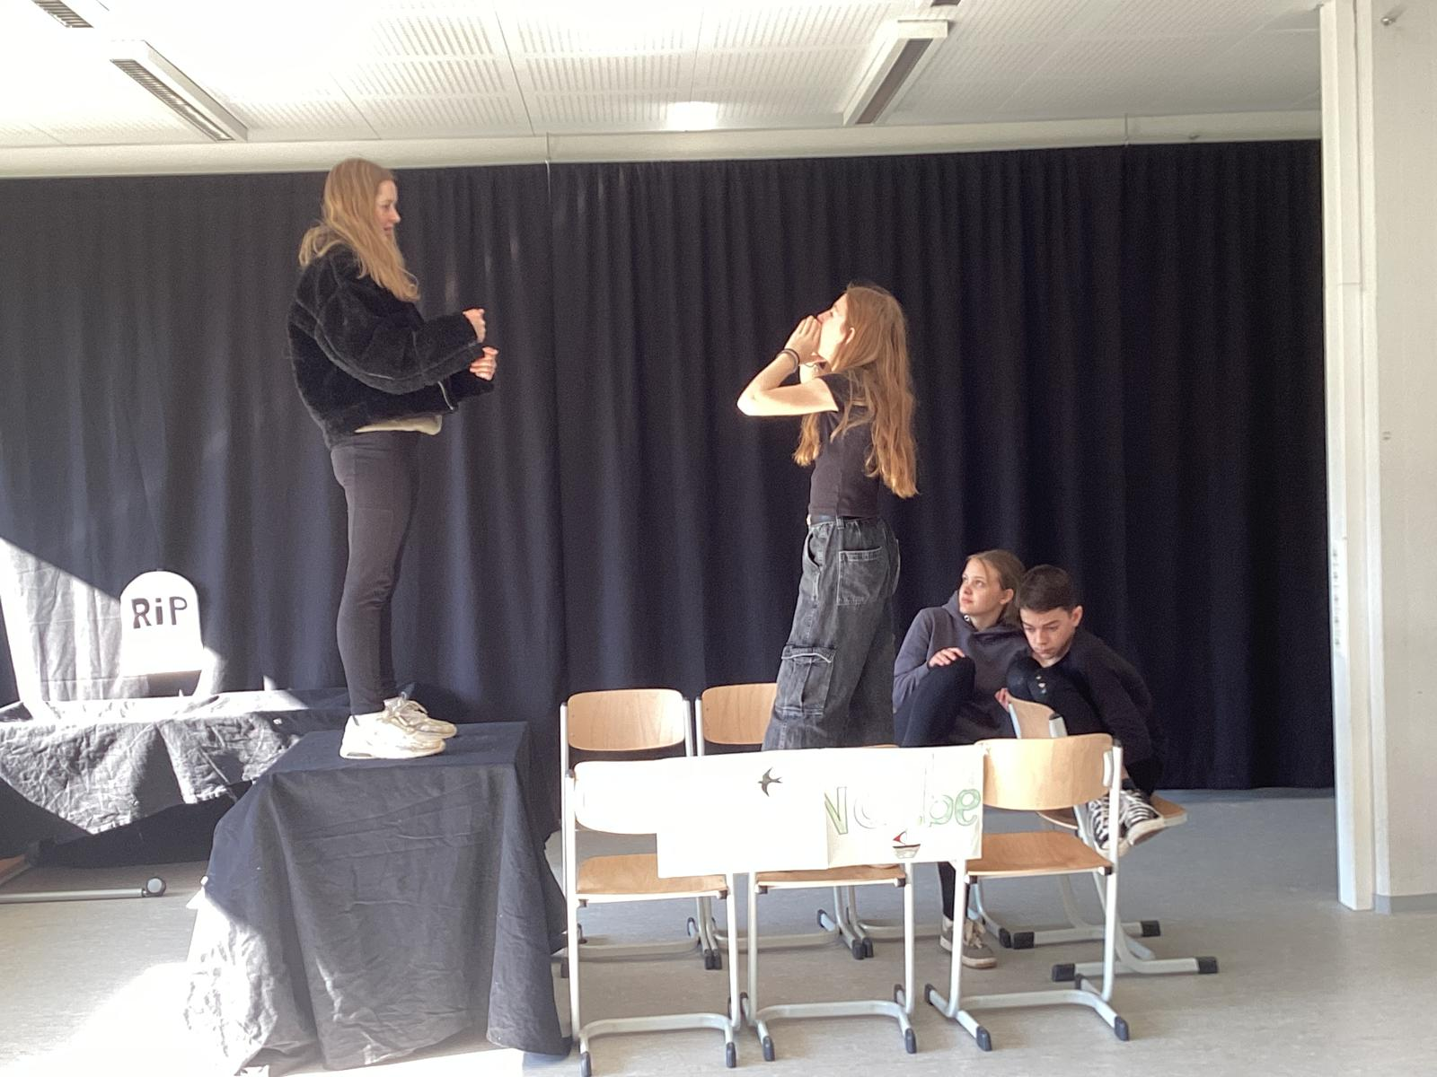

Slide 47
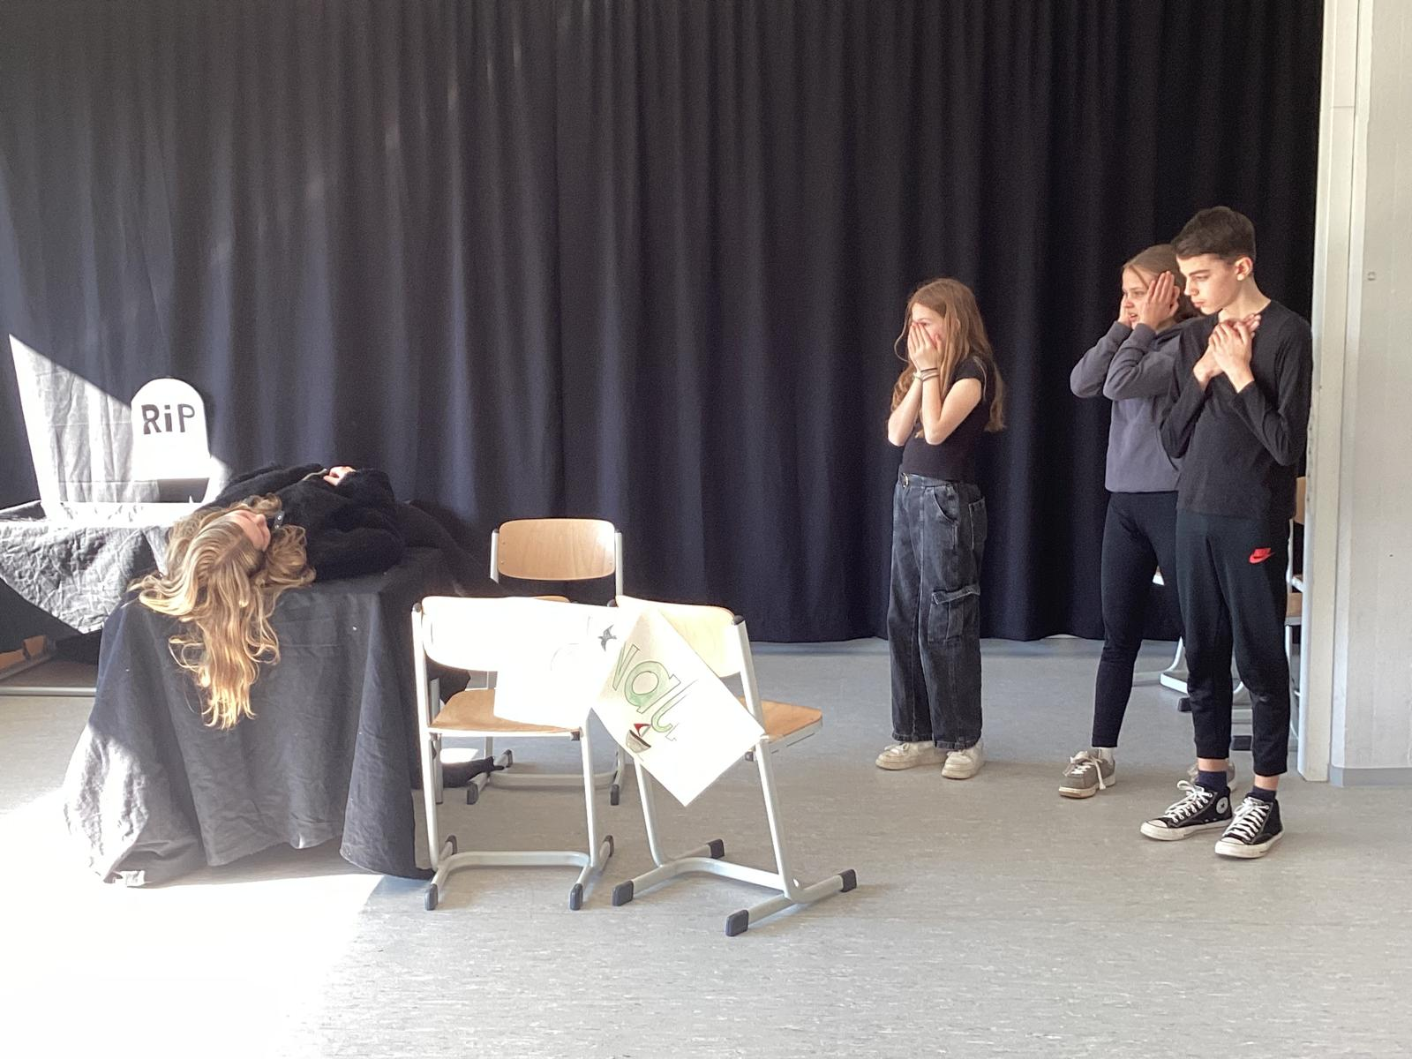

Slide 48
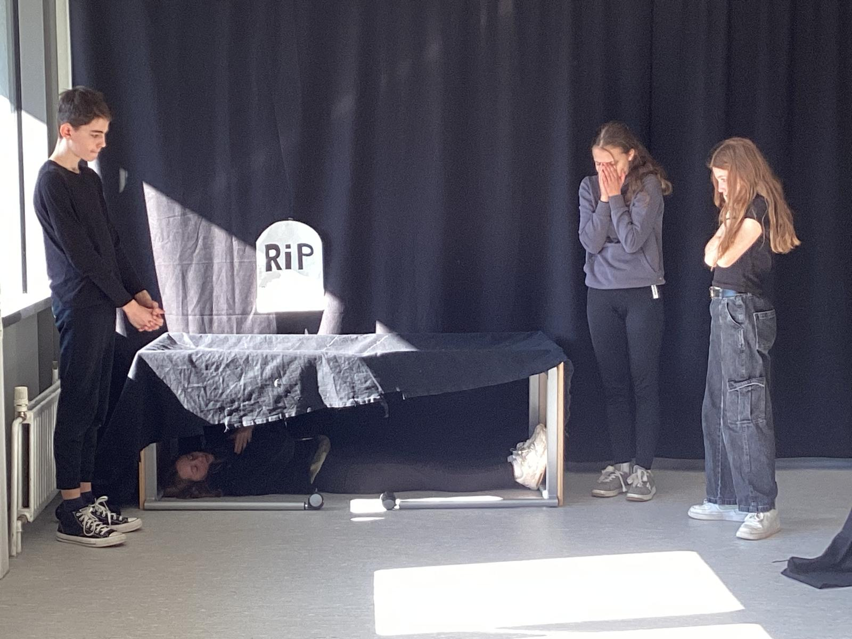

Slide 49
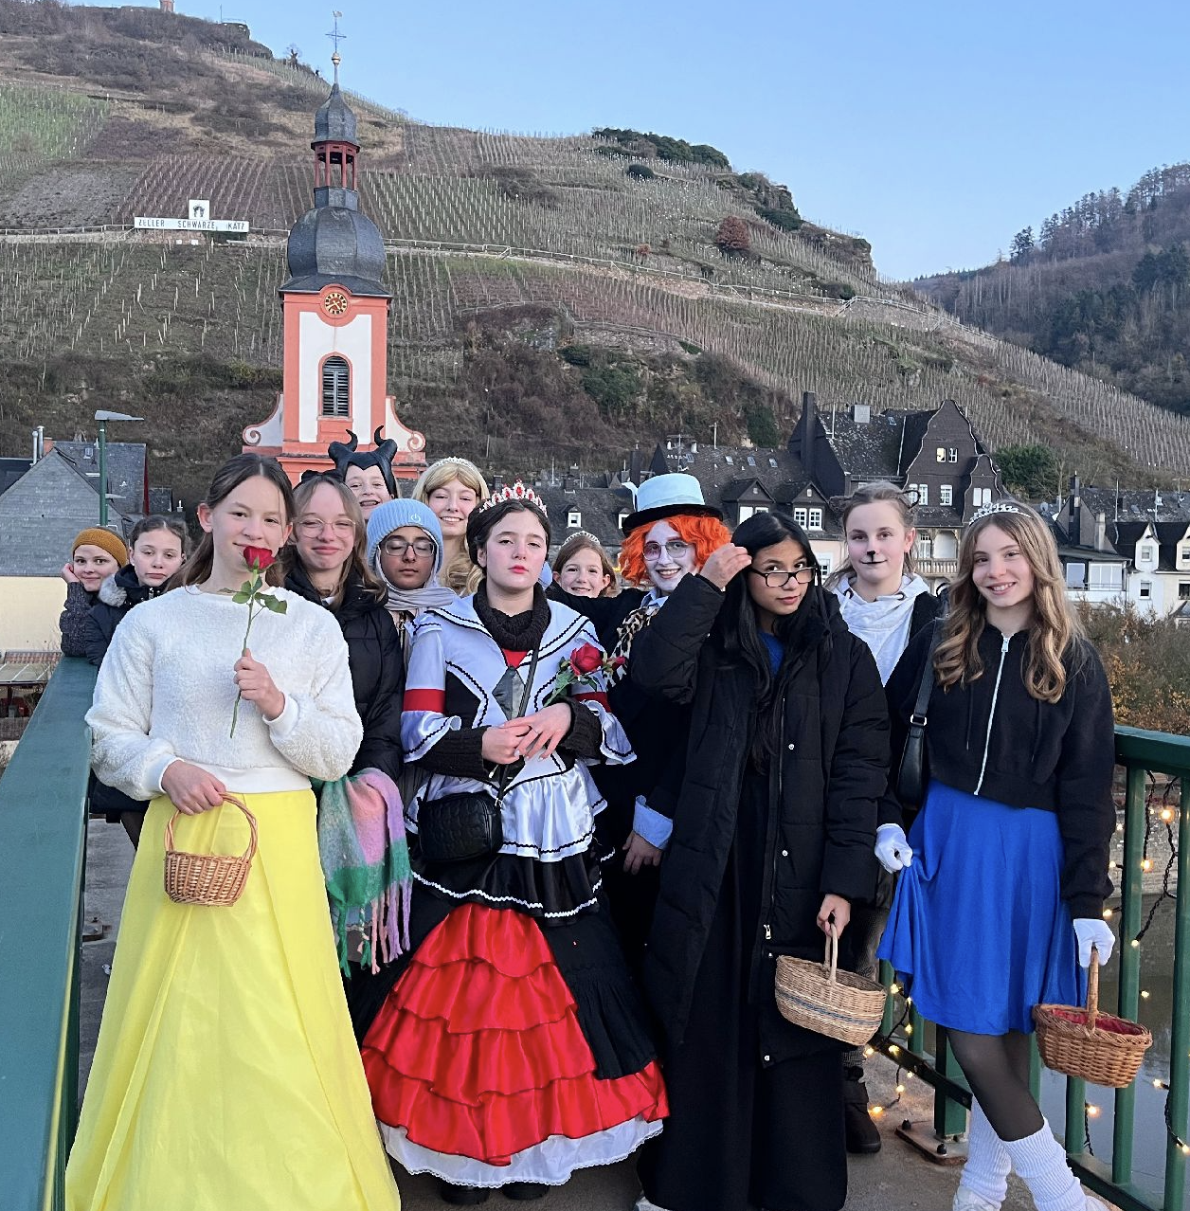
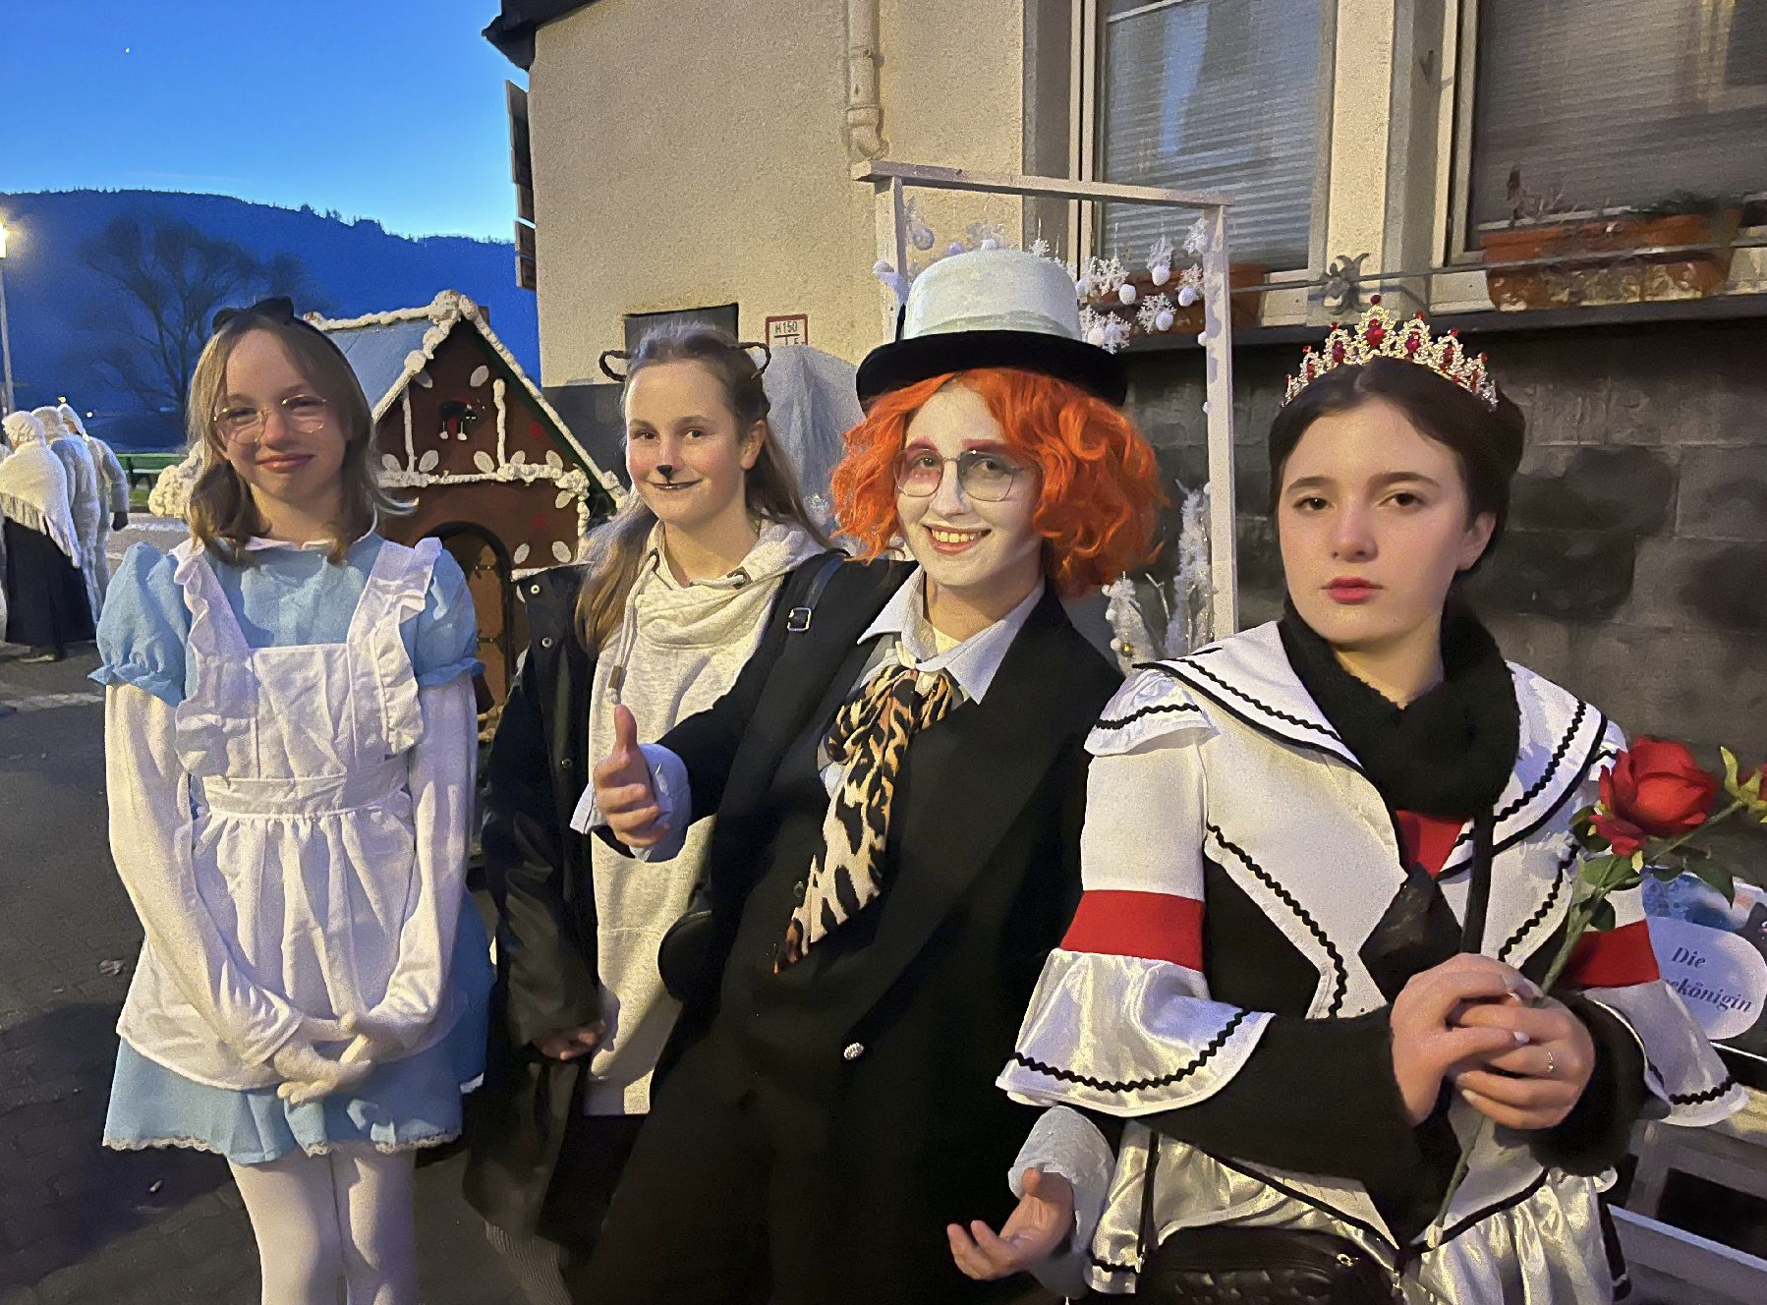
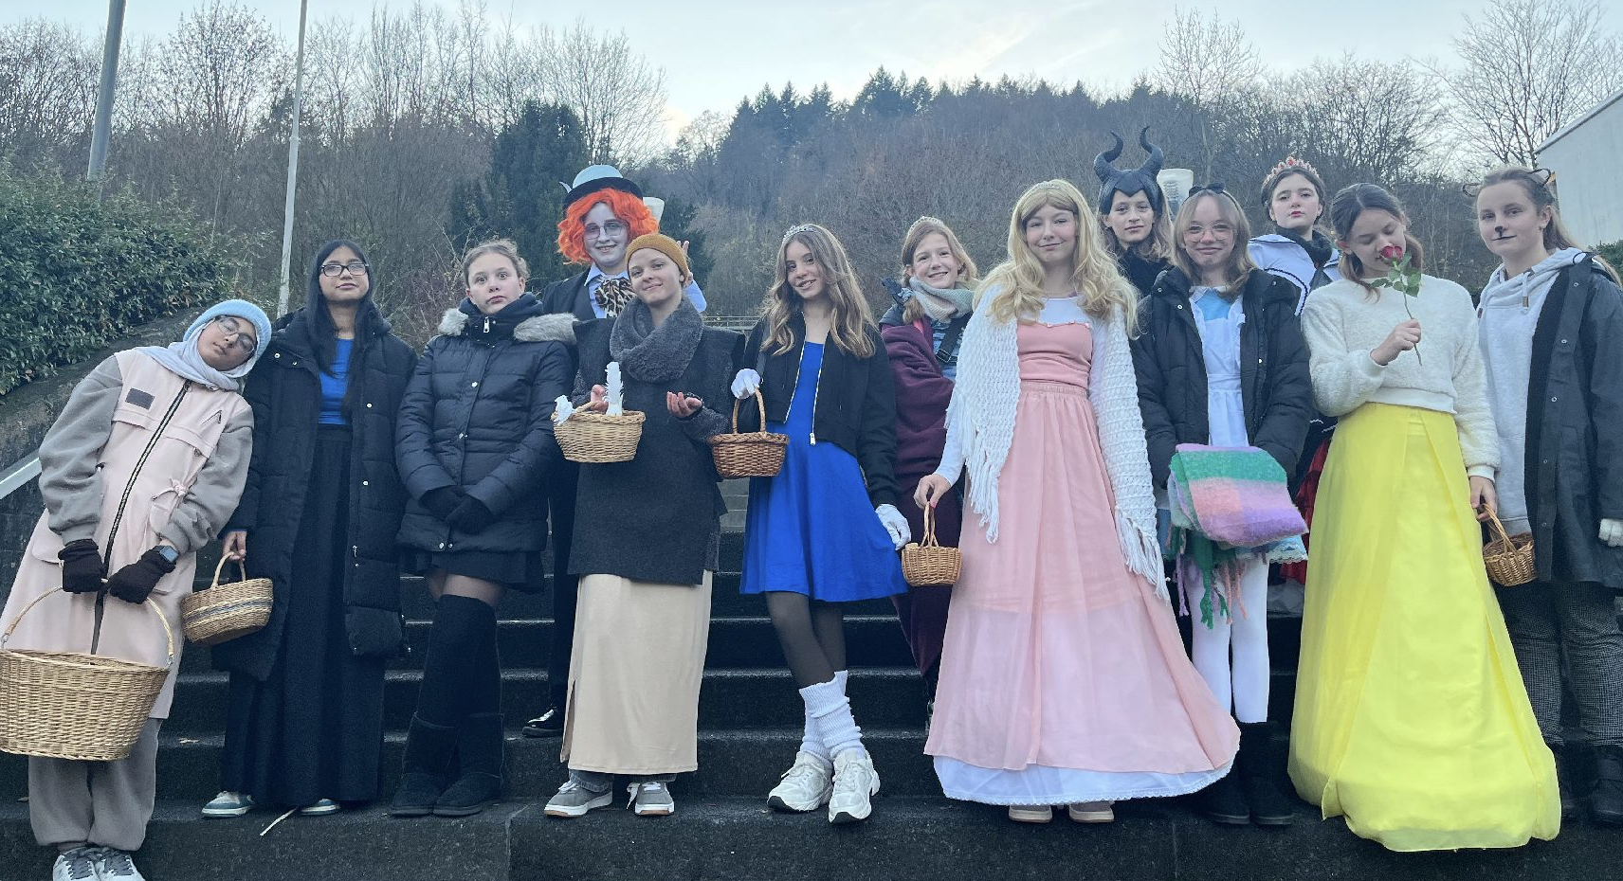
Märchenumzug in Zell

Slide 50

Themenschwerpunkte
Theorie:
… Kennenlernen szenischer Fachbegriffe (z.B. Freeze/ Gestik/ Mimik/ Proxemik/ …)
… Theaterkunde (historische Entwicklung des Theaters/ Geschichte einzelner Spielformen/ gesellschaftspolitische Bedeutung des Theaters/ …)
… Ansehen und Analysieren von Aufführungen
Bildquelle: https://www.loriot.de/index.php/loriot/rechte/theater

Slide 51
Das sollte man mitbringen …
Spaß an Schauspiel, Kunst und Musik
Interesse an der Zusammenarbeit mit anderen
Kreativität bei der Umsetzung eigener Ideen
Offenheit gegenüber allem, was da kommt …

Slide 52
EIN FACH – VIELE ARGUMENTE!
Problemlösekompetenz
Einfühlungsvermögen
kreative Auseinandersetzung mit der Welt
(Selbst-) Vertrauen
Kritikfähigkeit
Verantwortung

Slide 53
Wahlpflichtfach Handwerk und Technik

Slide 54
Wahlpflichtfach Handwerk und Technik
Das Fach kurz erklärt…
Praxisorientiertes Wahlpflichtfach
Vermittlung technischer und handwerklicher Grundlagen
Projektarbeit steht im Vordergrund
Kombination aus Theorie und praktischer Anwendung
Ziel: Technisches Verständnis fördern und handwerkliche Fähigkeiten entwickeln

Slide 55
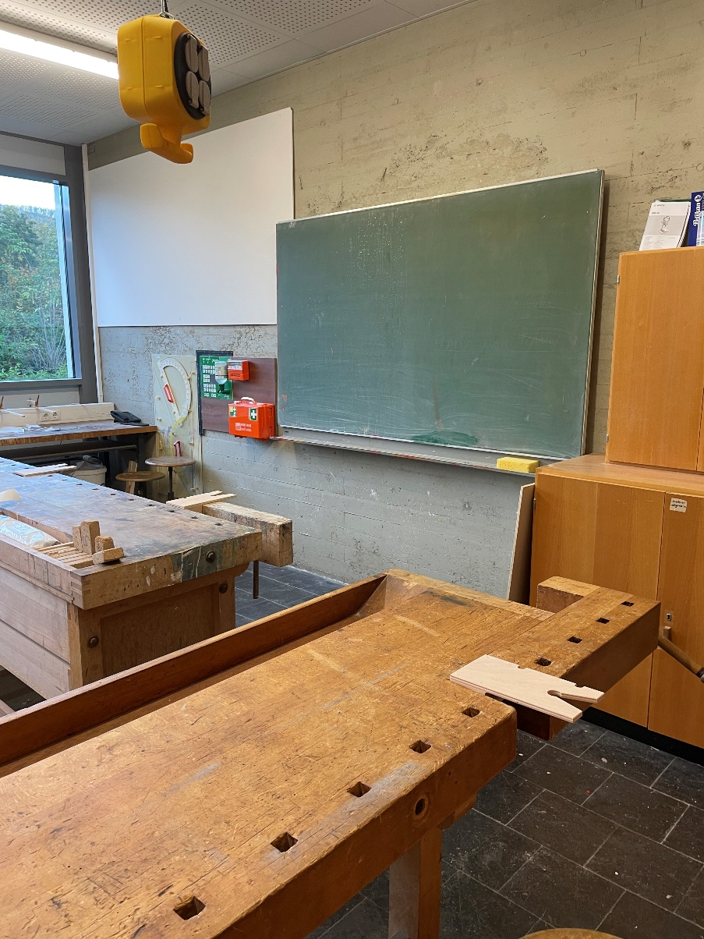
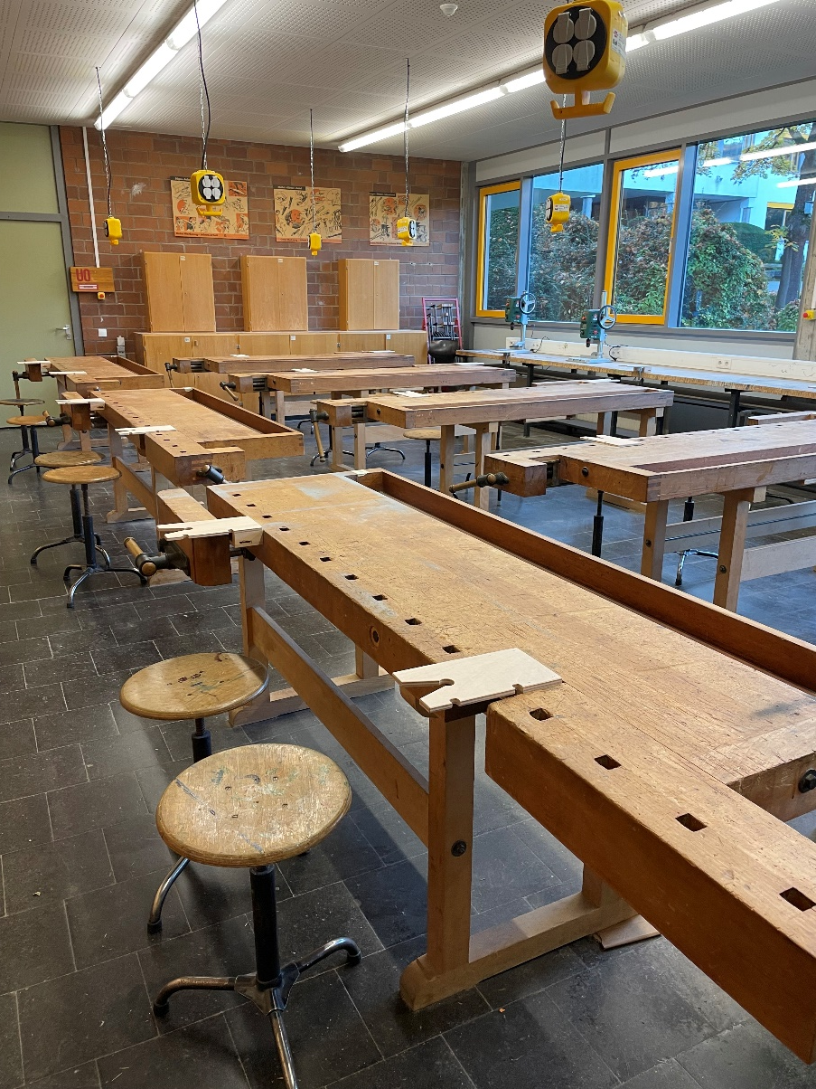
Wahlpflichtfach Handwerk und Technik
Unser Werkraum:

Slide 56



Wahlpflichtfach Handwerk und Technik
Auseinandersetzung mit verschiedenen Werkstoffen:
Holz Kunststoff Metall
Materialkunde, Kennenlernen von Werkzeugen und versch.
Verarbeitungstechniken
Fertigen eines Gegenstandes

Slide 57
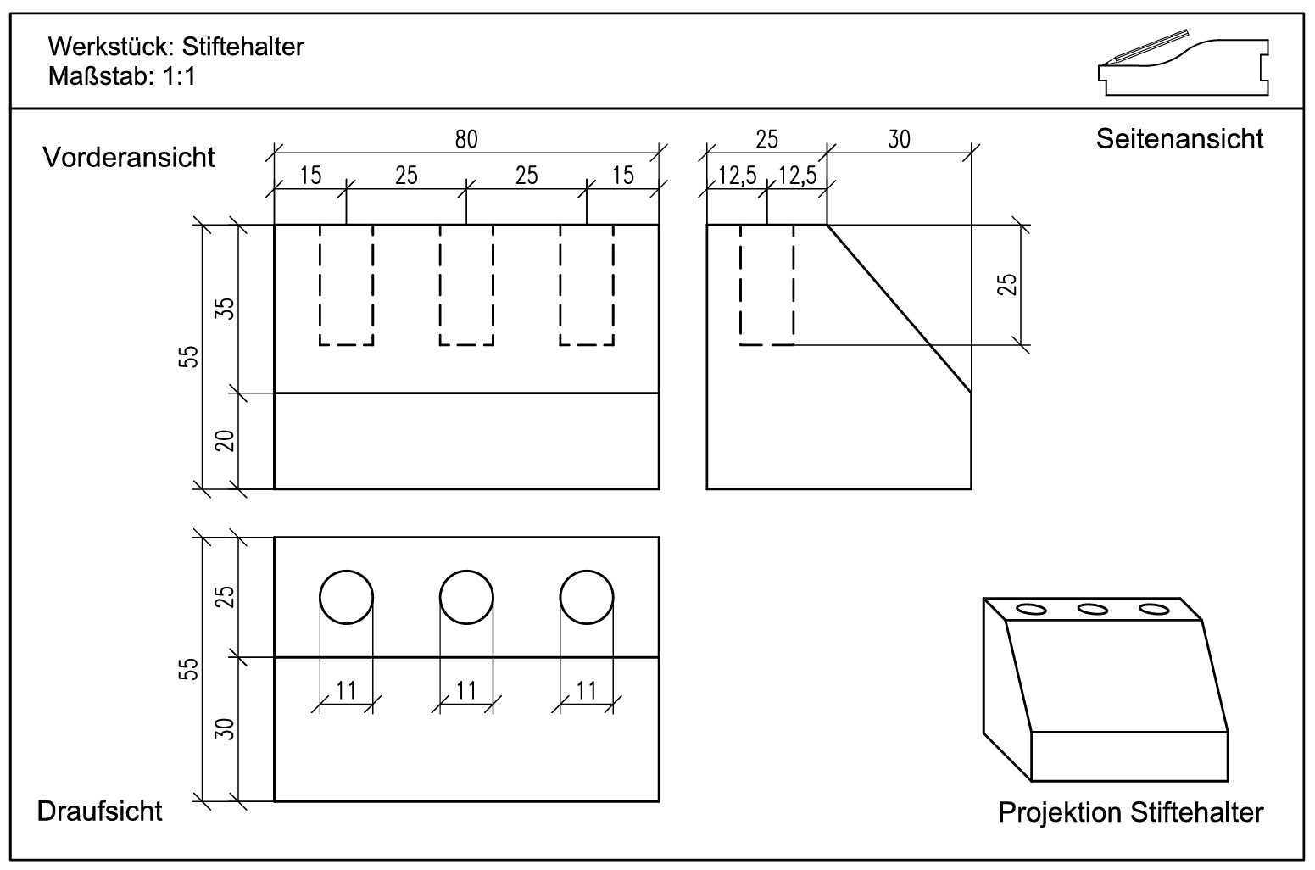
Wahlpflichtfach Handwerk und Technik
Die technische Zeichnung
ist die „Sprache“ des
Handwerks und der Technik.
Ohne technische Zeichnung
kein Werkstück!
→ Lesen und erstellen von
technischen Zeichnungen

Slide 58
Wahlpflichtfach Handwerk und Technik
Übergeordnete Themenbereiche:
Energieerzeugung
Lebensraum Haus
Verkehrstechnik
Elektrotechnik - Elektronik
Automation

Slide 59
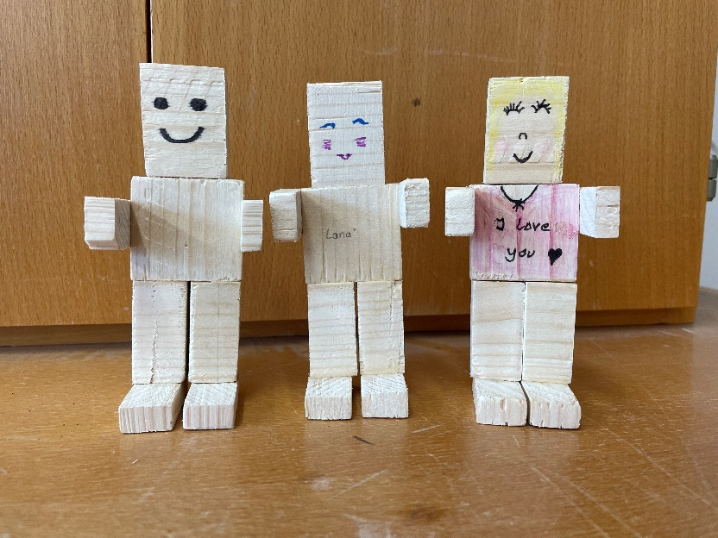
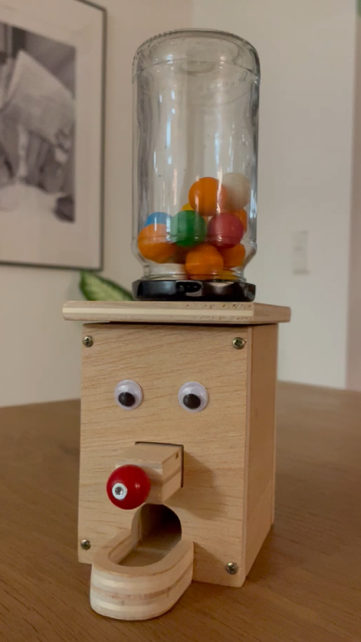
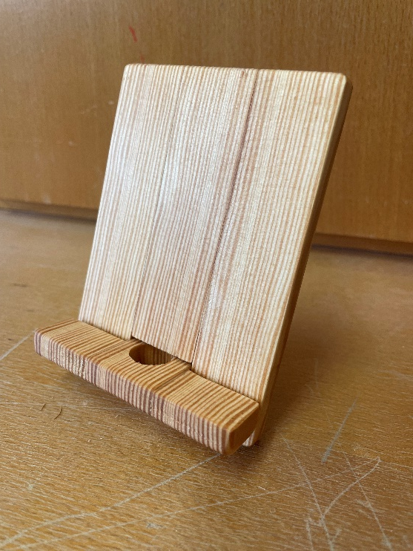
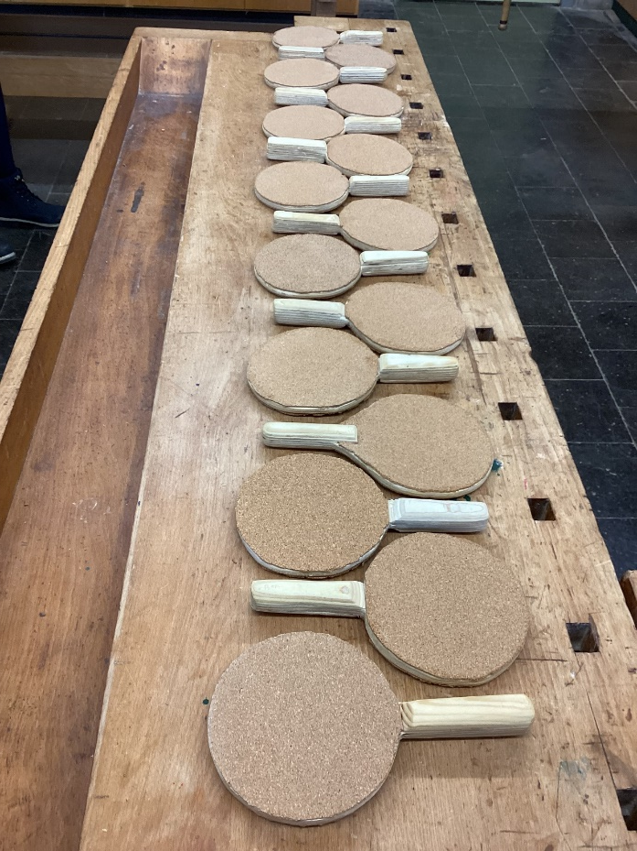
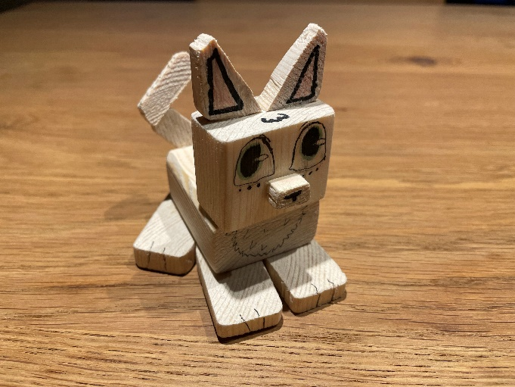
Wahlpflichtfach Handwerk und Technik
Werkstoff Holz:

Slide 60



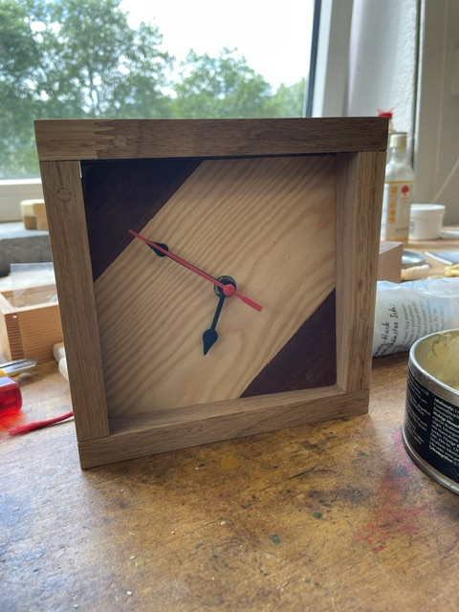
Wahlpflichtfach Handwerk und Technik
Werkstoff Holz:

Slide 61



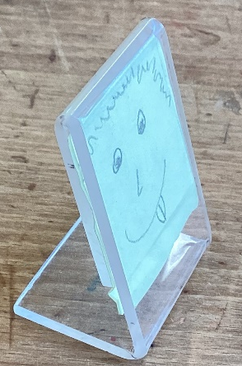
Wahlpflichtfach Handwerk und Technik
Werkstoff Kunststoff:

Slide 62

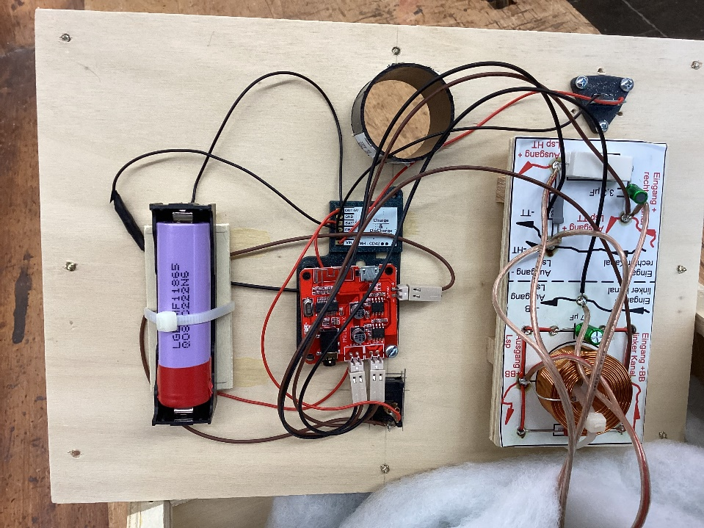
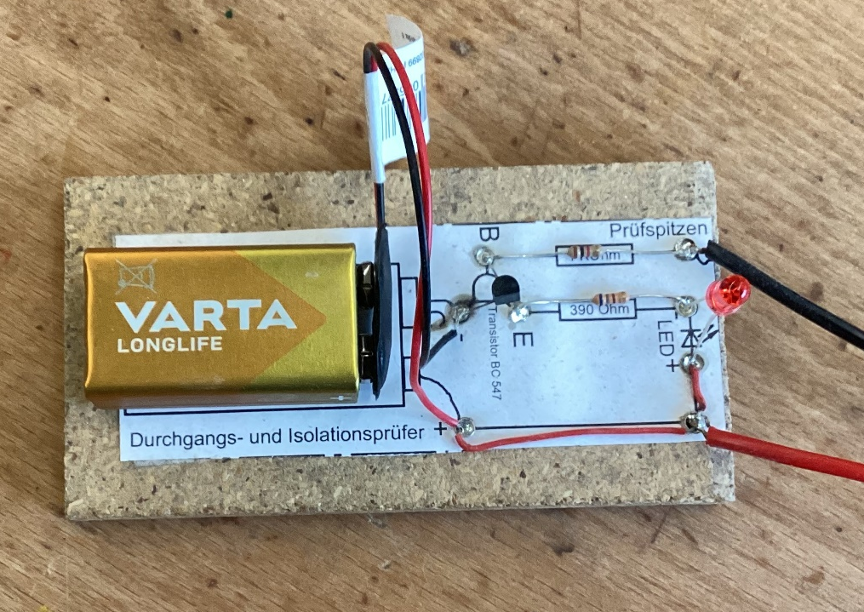
Wahlpflichtfach Handwerk und Technik
Elektronik:

Slide 63
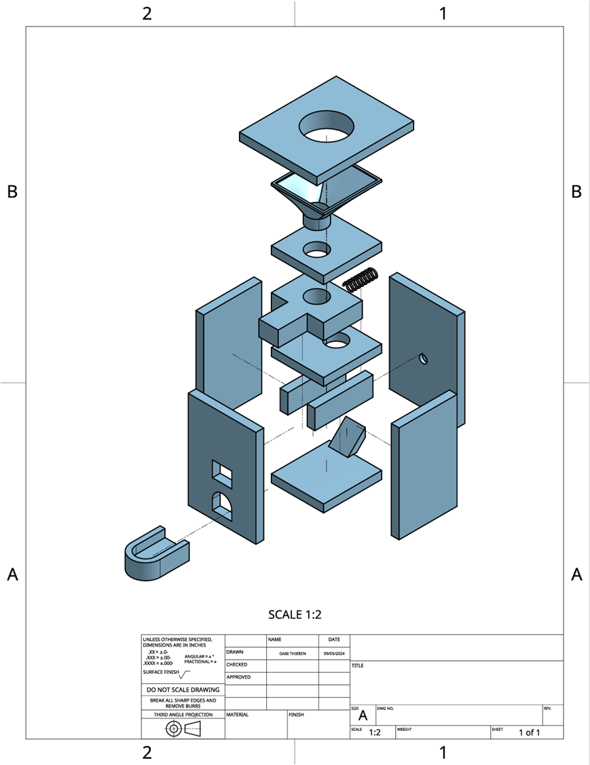


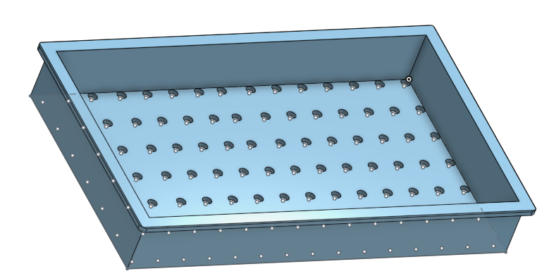
Wahlpflichtfach Handwerk und Technik
CAD Modelle am PC (onshape)

Slide 64
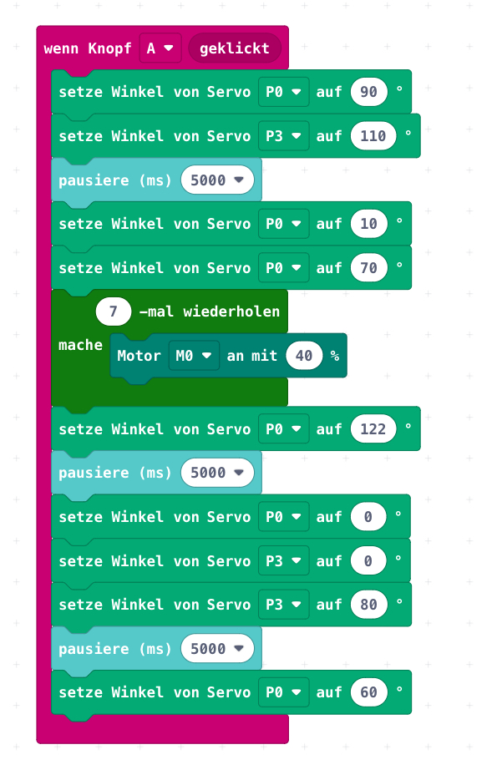
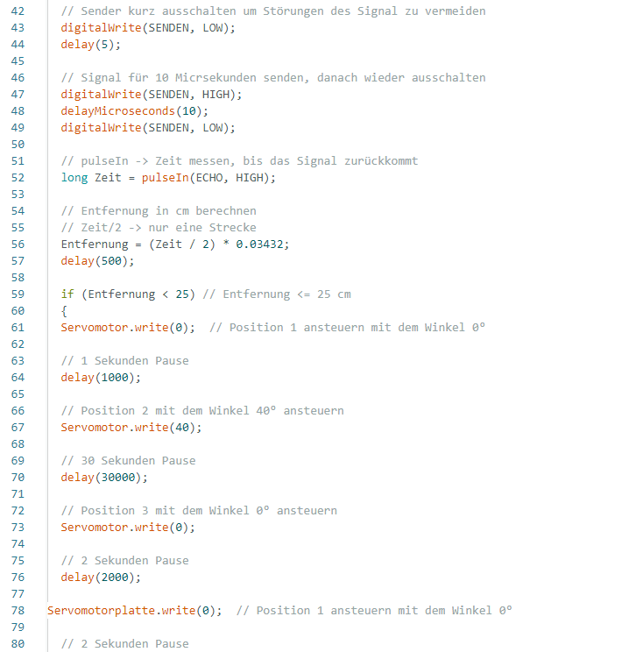
Wahlpflichtfach Handwerk und Technik
Programmieren in verschiedenen Niveaustufen

Slide 65

Wahlpflichtfach Handwerk und Technik
Kooperation mit der Firma
Arbeit mit den Auszubildenden bietet Austausch
- Betriebsbesichtigung (geplant)

Slide 66
Wahlpflichtfach Handwerk und Technik
SuS, die sich für das Fach interessieren, sollten…
Sich für alles interessieren, was mit Technik zu tun hat
Neugierig sein
Kreativ sein
Handwerklich geschickt sein
Gute Noten im Fach Mathematik mitbringen und interessiert sein in physikalischen und informatischen Fragestellungen
Selbstständig und gewissenhaft arbeiten können
Logisch denken können

Slide 67
Wahlpflichtfach Handwerk und Technik
Notengebung:
-Benotung von Werkstücken/Werkstattberichten
-Eine schriftliche Arbeit pro Halbjahr
-Mündliche Note

Slide 68
Wahlpflichtfach Handwerk und Technik
Warum HUT?
-Abwechslungsreiche Themenbereiche
-Hoher Praxisanteil
-Gute Basis für einen späteren Einstieg in viele handwerkliche und
technische Ausbildungen/Berufe

Slide 69

Viel Spaß beim Schnuppern….

